Slide 1


植物自交与异交的多样性、
利弊及其演化
报告人：胡杨、余汶青、何彦瑾
2023-06-05

Slide 2


引言
目 录
正文
讨论

Slide 3

第一章
引言

Slide 4

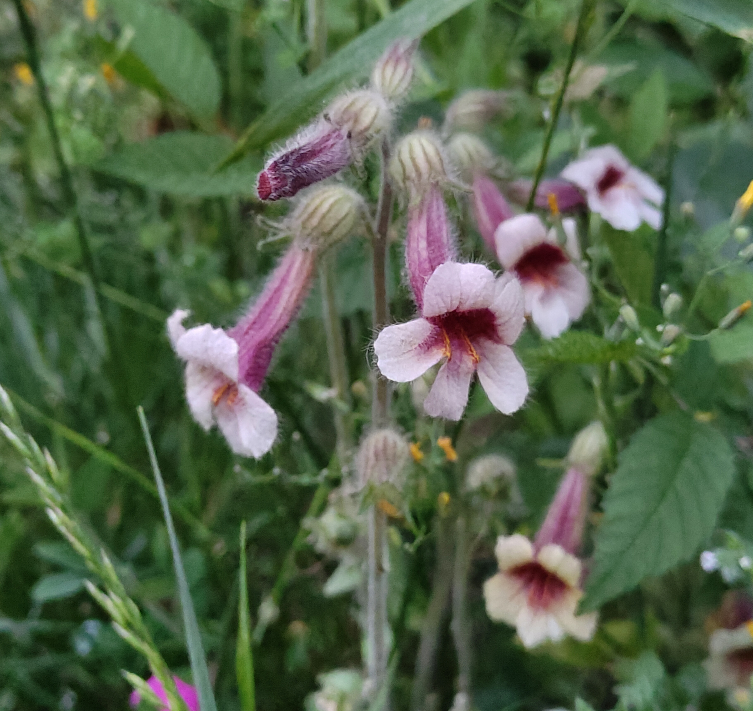
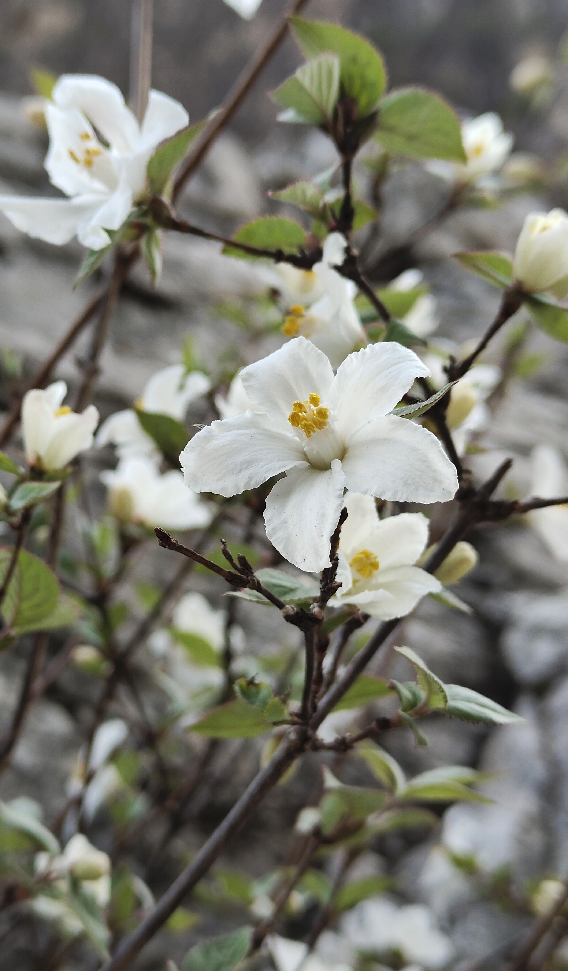
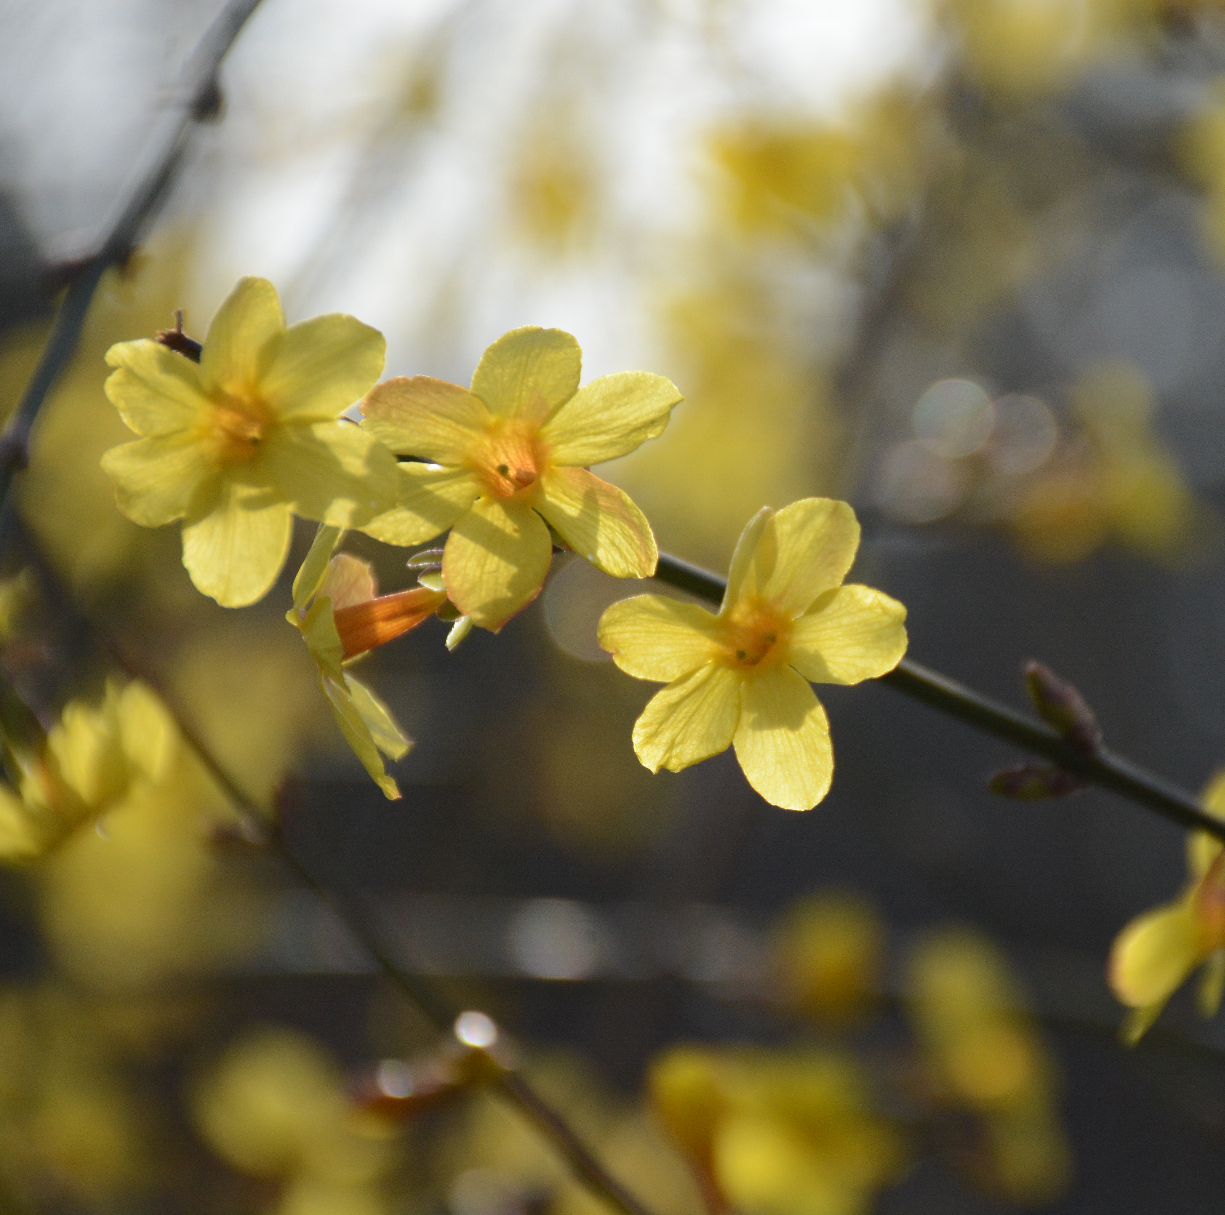
引言
PEKING UNIVERSITY
伴随花的出现，被子植物的生殖系统和交配方式都变得多样化，人们在被子植物中观察到了丰富多样的花的形态和传粉机制。而这繁复多样的交配方式又可分为两类，自交（self-fertilization）和异交（cross-fertilization）。
达尔文（1882）认为，自然界厌恶永恒的自交，并提出异交的自然选择优势理论，但他（1878）也提到“自然‘厌弃永恒的自花受精’。如果删掉永恒二字, 那么这句名言就是谬误。”

Slide 5
引言
PEKING UNIVERSITY
特征：花柱向雄蕊的弯曲，闭锁花等
优势：繁殖保障，基因传递等
劣势：近交衰退，种子、花粉的折损等
自交
特征：雌雄异株，雌雄蕊异熟等
优势：保持种群的遗传多样性，拓宽种群的生态位，推动演化等
劣势：花器官上的高投资，灭绝风险等
异交

Slide 6
第二章
正文

Slide 7
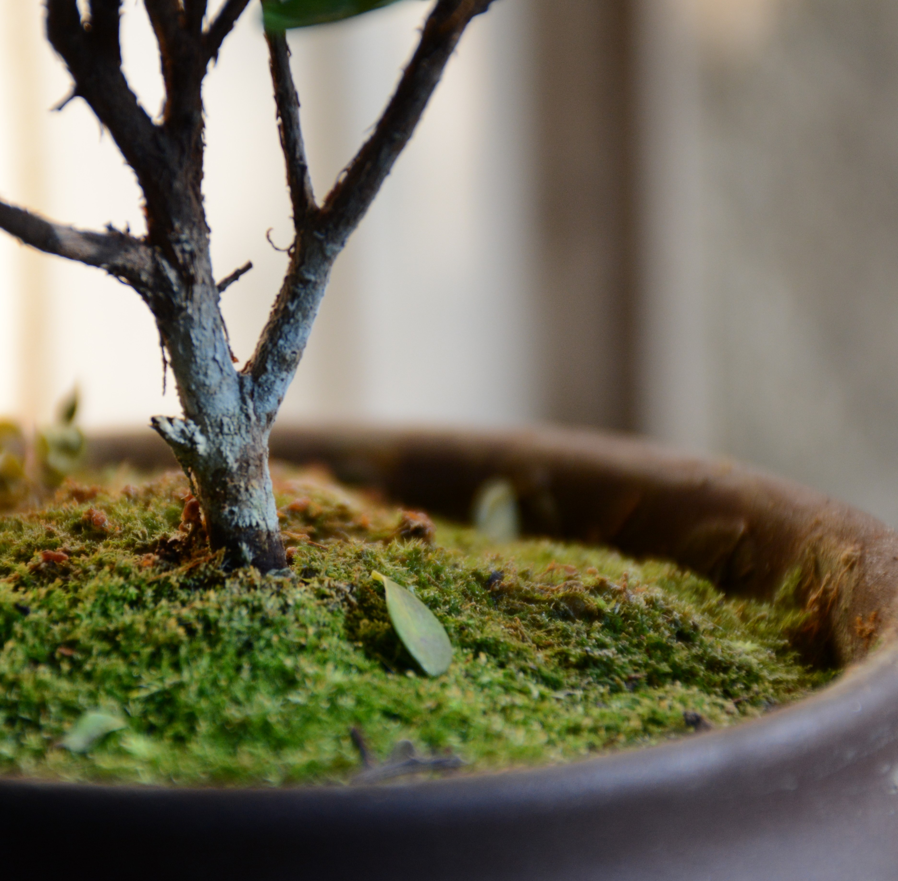
正文
PEKING UNIVERSITY
1
植物交配方式的多样性
2
植物自交和异交的利弊
3
植物交配系统的演化

Slide 8
正文
PEKING UNIVERSITY
1
植物交配方式的多样性

Slide 9
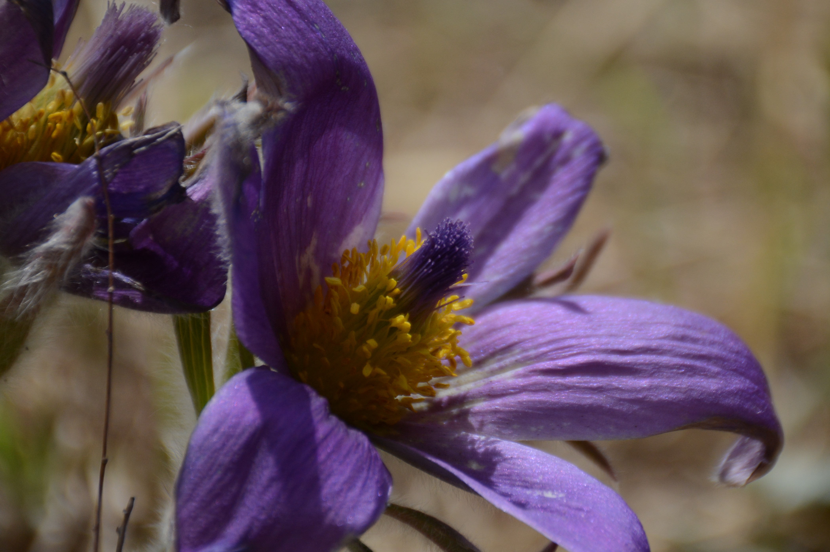
植物交配方式的多样性
PEKING UNIVERSITY
植物的生殖系统包括有性生殖（sexual reproduction）和无性生殖（asexual reproduction），有性生殖又可以简单地划分为自体受精（self-fertilization）和异体受精（cross-fertilization）。

Slide 10
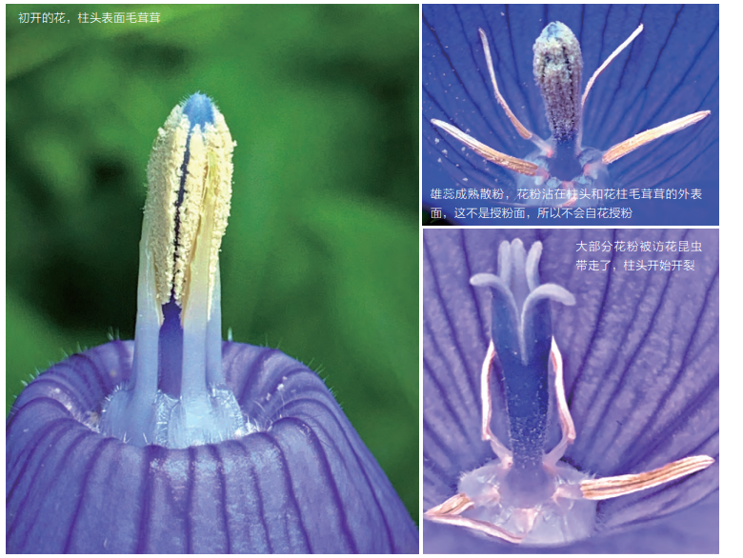
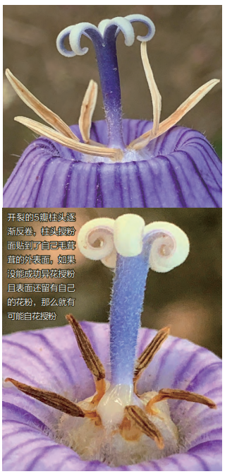
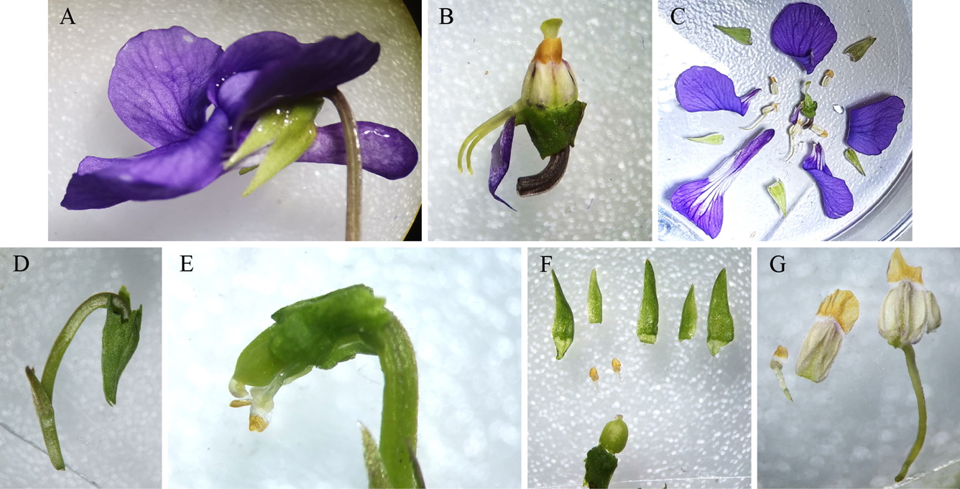
植物交配方式的多样性
PEKING UNIVERSITY
自交的多样性
桔梗传粉机制（图自刘朝辉 等，2021） 早开堇菜的开放花和闭锁花
自体受精，也就是自交，指的是一株植物为自己传粉并受精。植物可能有特殊的机制来保障自花传粉，例如桔梗（Platycodon grandifloras）的柱头会在开花后期向沾有自身花粉的花柱弯曲，堇菜属（Viola L.）和两型豆属（Amphicarpaea Elliot）等许多植物类群中甚至发展出了闭锁花（cleistogamous）。

Slide 11
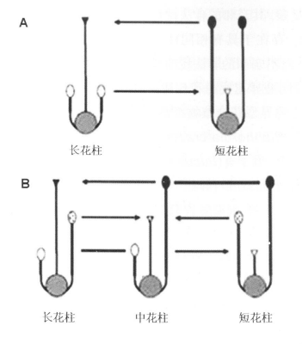
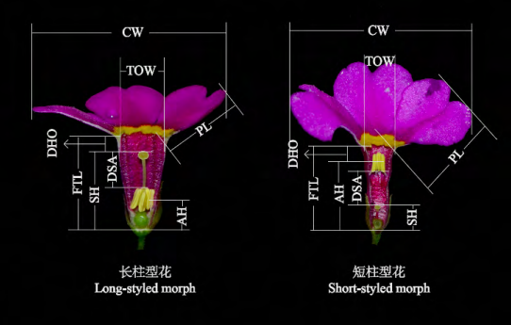
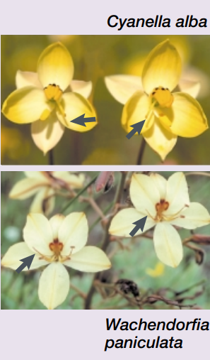
植物交配方式的多样性
PEKING UNIVERSITY
异型花柱（图自周伟 等，2009） 报春花的二型花柱（图自李海东 等，2015） 镜像花柱（图自 Barrett SC., 2002）
异交的多样性
异体受精，也就是异交，指的是同一物种不同植株之间的传粉。植物实现异交的形式非常多样化。
传粉前实现异交的机制：
雌雄异株（dioecism）植物是典型的异交植物，在系统发育过程中多次起源，在Cronquist分类系统几乎所有亚纲中都存在。
两性花（bisexual）植物也可以通过雌性功能和雄性功能在时间和空间上的分离来实现异交。时间上的分离通过雌雄蕊异熟（Dichogamy）实现。在空间上的分离包括雌雄蕊异长（Heterostyly）和异型花（Herkogamy）。

Slide 12
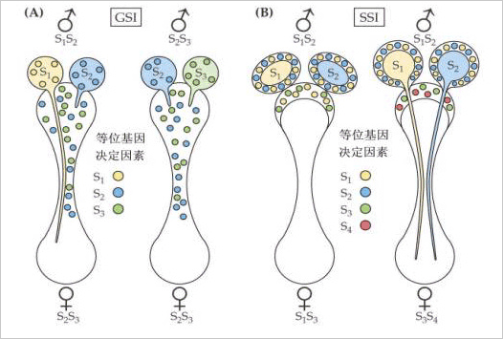
植物交配方式的多样性
PEKING UNIVERSITY
传粉后实现异交的机制：自交不亲和（Self-incompatibility，SI）机制
通过花粉萌发受阻、花粉管生长抑制等方式来阻止相同基因型的花粉受精，通常被认为是比雌雄蕊异长、雌雄蕊异熟更加保险的机制。
在许多具有雌雄蕊异长结构的植物中也存在自交不亲和，因而人们认为前者可能是为了提高植物个体间花粉散布的精确性来增加雄性交配效率，而不是传统上认为的保证胚珠接受异交花粉。这也提示我们在研究花部特征不能仅仅只从雌性功能（自交异交的比例、种子数等）的角度来考虑问题。
自交不亲和（图自百度百科）

Slide 13
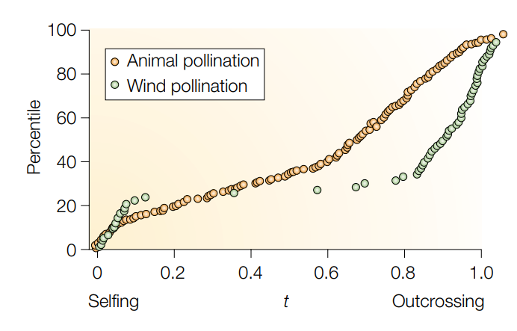
植物交配方式的多样性
PEKING UNIVERSITY
需要注意的是，植物界中的自交和异交不是两个完全分离的性状，而是一种连续的变异，尤其是在虫媒植物中（左图），例如前面提及的桔梗柱头弯曲就是在雌蕊柱头接收外来花粉后进行的，而早开堇菜不仅有闭锁花也有高度适应虫媒传粉的开放花。另外无论是风媒植物还是虫媒植物，为了提高异交花粉输出量而无法避免地会导致同株异花自交出现。
动物传粉与风传粉植物的异交率分布（图自Barrett SC.，2002）

Slide 14
正文
PEKING UNIVERSITY
2
植物自交和异交的利弊
植物自交的利弊
植物异交的利弊

Slide 15
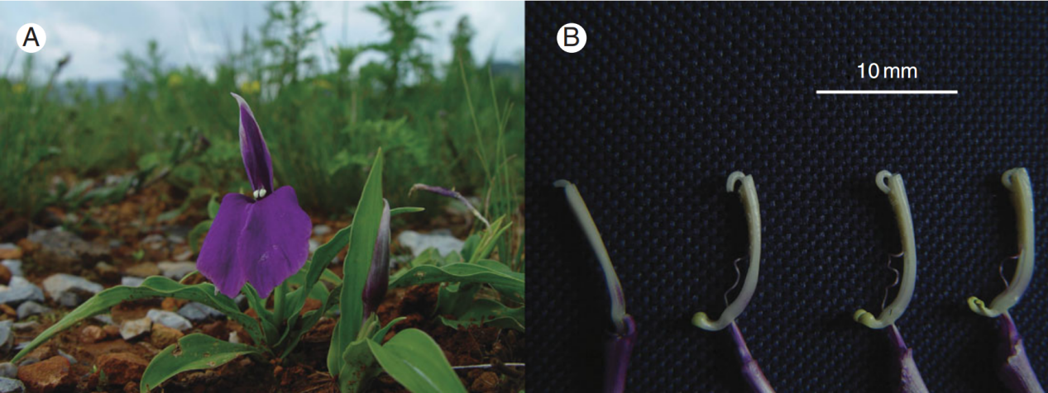
植物自交和异交的利弊——植物自交的利弊
PEKING UNIVERSITY
无柄象牙参的形态（图自Zhi-qiang Zhang et al.2008）
繁殖保障优势
基因传递优势
在外来花粉量不足时，可以通过自交来保证结实率。例如当少数个体经过长距离扩散占领新生境时，自然选择将对自交有利，因为在少数个体拓殖新生境时通常会面临有效种群数量低、传粉者缺乏的繁殖问题，此时自交便是拓殖新环境的有效繁殖保障途径。
被认为是自交的生态学优势。
如果自交个体也能为其他个体提供花粉，则自交者享有更大的繁殖优势，因为其可以传递亲本的两套基因组。如果自交花粉比异交花粉更易获得使胚珠受精的机会，那么自交可以提高植物通过花粉途径向后代所贡献的基因数。
被认为是自交的遗传学优势。

Slide 16
植物自交和异交的利弊——植物自交的利弊
PEKING UNIVERSITY
1
自交将会导致近交衰退（inbreeding depression）。其限制了种群内部和种群之间的基因流，导致遗传重组降低，可能造成有害隐形等位基因的纯合，使后代生活力变差，种群适合度降低，对环境变化的潜在适应性降低。
2
自交将会导致花粉折损（pollen discounting）和种子折损（seed discounting）.
花粉折损即花粉用于自交降低了可供异交的花粉，种子折损即通过自交形成的种子，可部分或全部地消耗了本可以异交的胚珠。
注意：研究发现自花传粉植物通常仅有较低的近交衰退，而异交植物反而表现出强烈的近交衰退。自花传粉植物通过自交，导致近交衰退的有害隐性基因被长期暴露而淘汰，近交衰退被清除，即近交衰退只在自花传粉进化的初期表现明显。故关于自交导致近交衰退的观点还有待讨论。
JUNE 5th

Slide 17
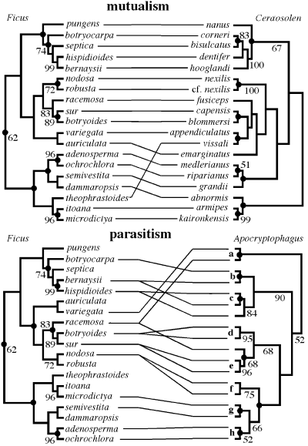
植物自交与异交的利弊——植物异交的利弊
PEKING UNIVERSITY
异交是形成植物繁育系统中传粉多样性的主要动力，植物异交在变化的环境中具有选择优势。
增加种群的遗传多样性，产生更多的基因型，避免近交衰退的发生，增强后代生活力和适合度，有利于增加种群对变化的环境的潜在适应性。
产生更多适应不同生态位的变异类型，拓宽种群生态位。
形成专性互利共生关系，推动植物的演化。
榕树和榕小蜂关联的进化模式（图自Weiblen，G.D. et al.2002）

Slide 18
植物自交和异交的利弊——植物异交的利弊
PEKING UNIVERSITY
1
异交的植物本身对雄性投资加大。
2
异交的植物传粉成功率受环境影响较大。
3
异交具有较高风险，若传粉条件不合适，异交植物的繁殖将无法得到保障，面临繁殖失败的风险。
4
对于和特定昆虫形成专性互利共生的传粉关系的植物，可能增加其灭绝风险。
JUNE 5th

Slide 19
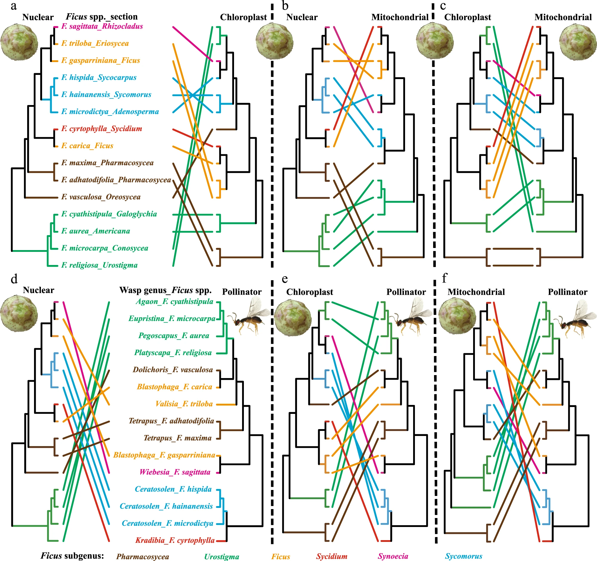
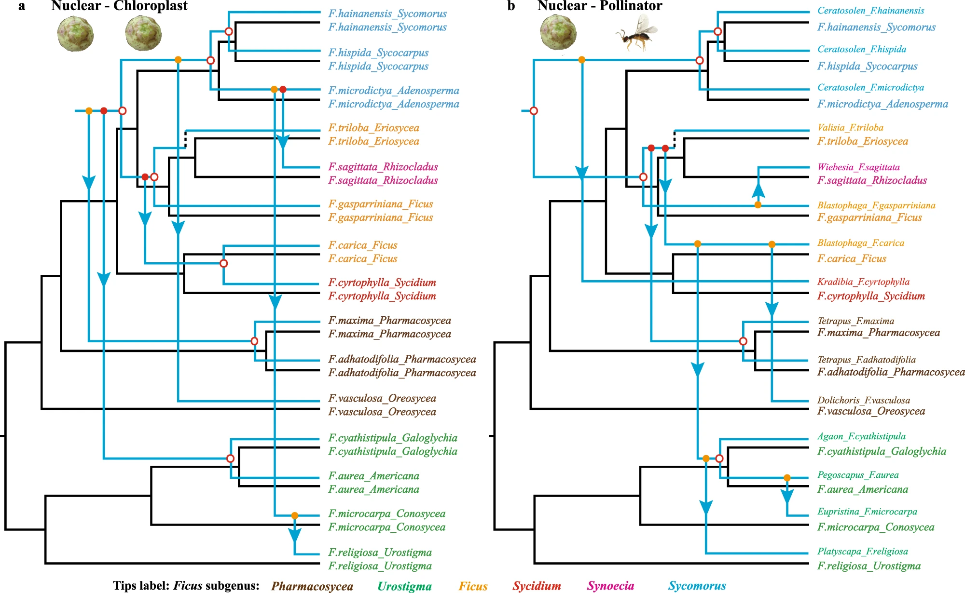
植物自交和异交的利弊——植物异交的利弊
PEKING UNIVERSITY
榕树和榕小蜂系统发育的不一致（图自Wang, G. et al.2021）
榕树和榕小蜂共系统发育分析（图自Wang, G. et al.2021）
跳出“演化漩涡”的可能方式
通过宿主转移和类群间的频繁杂交渐渗，可能削弱榕树对特定榕小蜂的高度依赖性，使榕树获得吸引并接受其他种榕小蜂的传粉的能力，一定程度上降低特定榕小蜂灭绝而对应的榕树随之灭绝的可能性。

Slide 20
正文
PEKING UNIVERSITY
3
植物交配系统的演化

Slide 21
植物交配系统的演化
PEKING UNIVERSITY
近交衰退
VS
基因传递优势
JUNE 5th

Slide 22
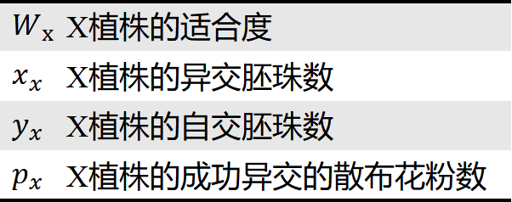
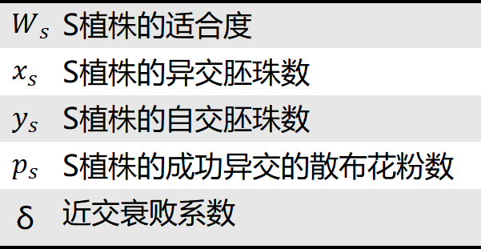
植物交配系统的演化
PEKING UNIVERSITY
假设在一个植物种群中存在S和X两种基因型，S植株倾向于自交，X植株倾向于异交。
$$W_{s}=2\left(1−δ\right)y_{s}+x_{s}+p_{s}$$
$$W_{x}=2\left(1−δ\right)y_{x}+x_{x}+p_{x}$$
$$W_{s}$$ | S植株的适合度
$$x_{s}$$ | S植株的异交胚珠数
$$y_{s}$$ | S植株的自交胚珠数
$$p_{s}$$ | S植株的成功异交的散布花粉数
$$\text{δ}$$ | 近交衰败系数
$$W_{x}$$ | X植株的适合度
$$x_{x}$$ | X植株的异交胚珠数
$$y_{x}$$ | X植株的自交胚珠数
$$p_{x}$$ | X植株的成功异交的散布花粉数
Lloyd，1992；Busch and Delph，2012

Slide 23
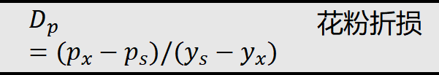
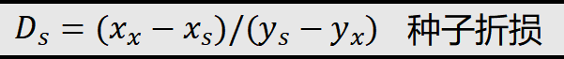

植物交配系统的演化
PEKING UNIVERSITY
当$W_{s}>W_{x}$时，倾向于自交的S基因型将被选择
$$2\left(1−δ\right)y_{s}+x_{s}+p_{s}>2\left(1−δ\right)y_{x}+x_{x}+p_{x}$$
$$2\left(1−δ\right)>\frac{x_{x}−x_{s}}{y_{s}−y_{x}}+\frac{p_{x}−p_{s}}{y_{s}−y_{x}}$$
$$2\left(1−δ\right)>D_{s}+D_{p}$$
$$D_{s}=(x_{x}−x_{s})/(y_{s}−y_{x})$$ | 种子折损
$$D_{p}=(p_{x}−p_{s})/(y_{s}−y_{x})$$ | 花粉折损
Lloyd，1992；Busch and Delph，2012

Slide 24
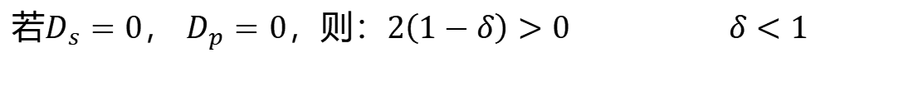
植物交配系统的演化
PEKING UNIVERSITY
$$2\left(1−δ\right)>D_{s}+D_{p}$$
若$D_{s}=1$， $D_{p}=0$，则：$2\left(1−δ\right)>1$ $δ<\frac{1}{2}$
e.g.传粉者活跃，花粉量足够大
若$D_{s}=0$， $D_{p}=0$，则：$2\left(1−δ\right)>0$ $δ<1$
e.g.传粉者有限/潜在配偶稀缺
$$D_{s}=(x_{x}−x_{s})/(y_{s}−y_{x})$$ | 种子折损
$$D_{p}=(p_{x}−p_{s})/(y_{s}−y_{x})$$ | 花粉折损
Lloyd，1992；Busch and Delph，2012

Slide 25
植物交配系统的演化
PEKING UNIVERSITY
交配系统的进化稳定状态应该是高度自交或者高度异交，即自交率应当呈现双峰分布（Lande and Schemske, 1985）；
尽管风媒传粉和动物传粉植物的自交率都大体呈双峰型分布，但有相当比例的动物传粉物种自交率在20%到80%之间，即呈现混合交配模式（Vogler and Kalisz，2001）；
Porcher和Lande（2005）提出，中等自交率的混合交配系统可能与传粉者行为导致的同株异花授粉有关。
动物传粉与风传粉植物的异交率分布（图自Barrett SC.，2002）

Slide 26
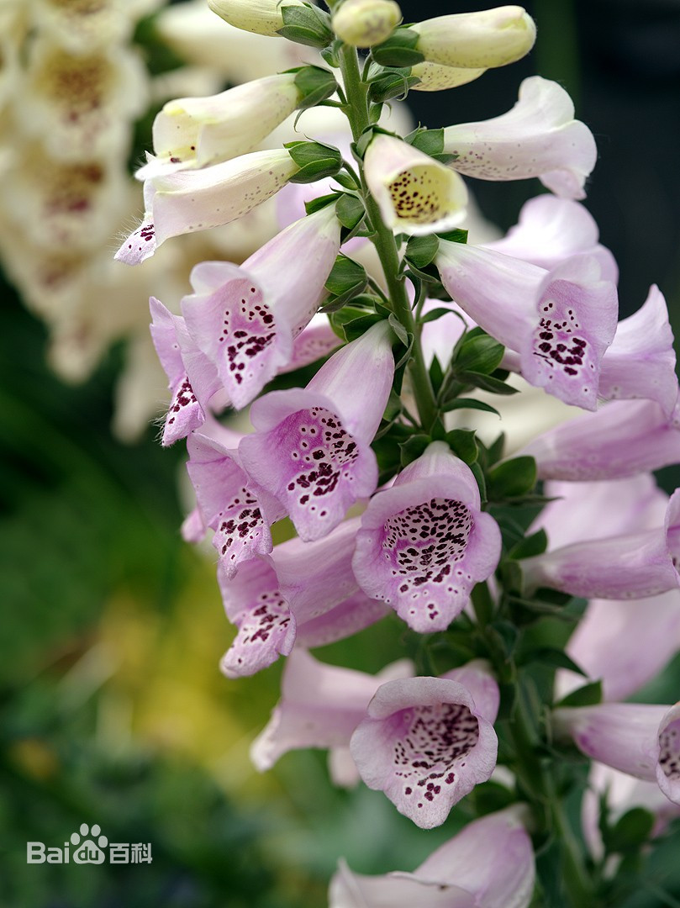
植物交配系统的演化
PEKING UNIVERSITY
传粉者偏好单株开花数更多的植株，从而增加其花粉向异株的散布概率，但同时也会导致更高的同株异花传粉率，从而使选择倾向于完全异交的种群中出现不可避免的同株自交（Porcher and Lande, 2005）。
毛地黄（Digitalis purpurea L.），图源百度百科

Slide 27
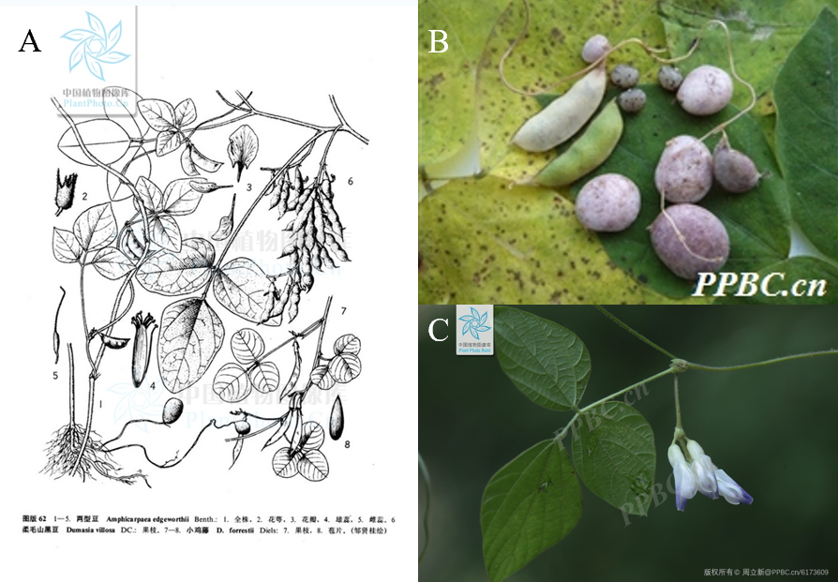
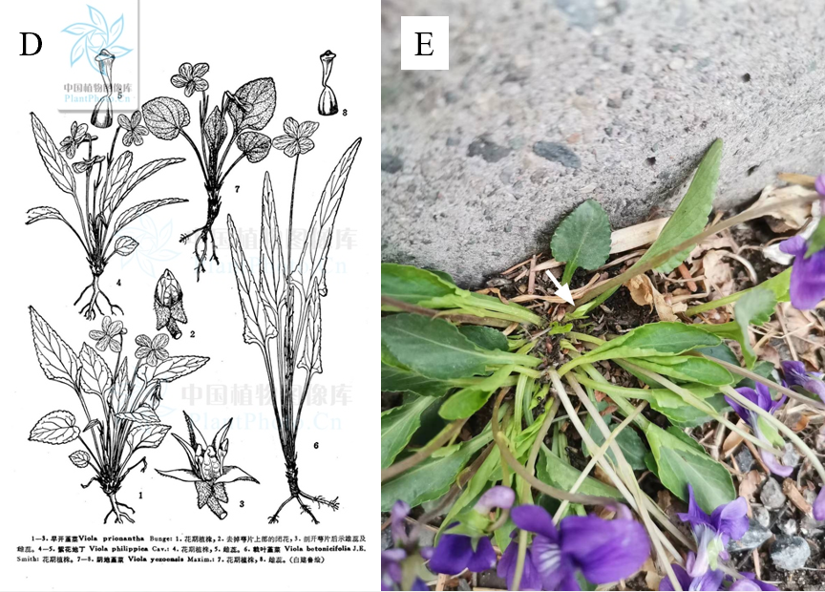
植物交配系统的演化
PEKING UNIVERSITY
图A-C，两型豆（Amphicarpaea edgeworthii Benth）；图D-E，早开堇菜（Viola prionantha Bunge）（A-D图源中国植物图像库）
1
异质环境中的可变适合度
2
释放遗传负荷

Slide 28
第三章
讨论

Slide 29
讨论
PEKING UNIVERSITY
1
植物交配方式的多样性
2
植物自交和异交的利弊
3
植物交配系统的演化
JUNE 5th

Slide 30
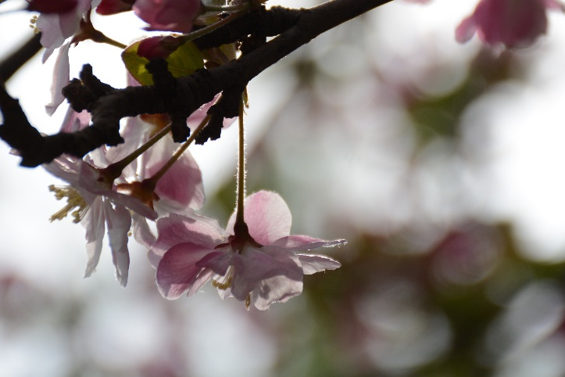
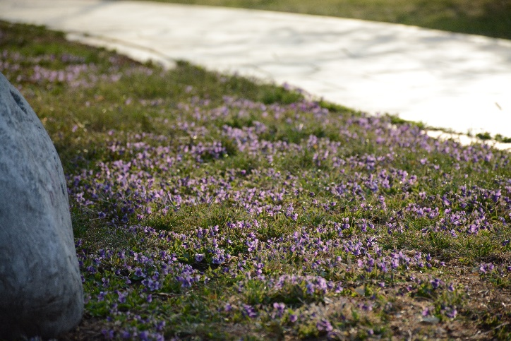
讨论
PEKING UNIVERSITY
总结与展望
花特征适应性的理论描述
花水平上的交配系统的研究
→实验证明
→花序或更高水平上的研究
交配系统的静态研究
数学模型分析
→动态研究
→分子遗传研究

Slide 31
参考文献
PEKING UNIVERSITY
何亚平,刘建全.植物繁育系统研究的最新进展和评述[J].植物生态学报,2003(02):151-163.
胡文昭,赵骥民,张彦文.二态混合交配系统的适合度优势及其维持机制研究进展[J].生物多样性,2019,27(04):468-474.
黄双全.浅谈传粉生物学中几个术语的含义及其中文译名[J].植物分类学报,2004(03):284-288.
黎维平.自花传粉与异花传粉:何者更进化？——植物学教材质疑(二)[J].生命科学研究,2021,25(02):183-188.
刘朝辉,许会敏.桔梗花——奇妙的传粉特征[J].生命世界,2021,No.377(03):54-63.
王崇云,党承林.植物的交配系统及其进化机制与种群适应[J].武汉植物学研究,1999(02):163-172.
张大勇,姜新华.植物交配系统的进化、资源分配对策与遗传多样性[J].植物生态学报,2001(02):130-143.
中国植物志编辑委员会.中国植物志.科学出版社,1995.
李海东,任宗昕,吴之坤等.二型花柱植物海仙花报春花部性状随地理梯度的变异[J].生物多样性,2015,23(06):747-758.
周伟,王红.被子植物异型花柱及其进化意义[J].植物学报,2009,44(06):742-751.
Baker HG. 1955. Self-compatibility and establishment after ‘long-distance’ dispersal. Evolution 9: 347–348.
Baker,H.G.1955 . Self-compatibility and establishment after “long distance" dispersal. Evolution , 9 : 347 ~349.
Barrett SC. The evolution of plant sexual diversity. Nat Rev Genet. 2002 Apr;3(4):274-84.
Barrett, S. C. H., and C. G. Eckert. 1990. Variation and evolution of mating systems in seed plants. Pages 229-254 in S. Kawano, ed. Biological approaches and evolutionary trends in plants. Academic Press, London.

Slide 32
参考文献
PEKING UNIVERSITY
Busch JW, Delph LF. The relative importance of reproductive assurance and automatic selection as hypotheses for the evolution of self-fertilization. Ann Bot. 2012 Feb;109(3):553-62.
Charlesworth D, Willis J H. The genetics of inbreeding depression[J]. Nature Reviews Genetics, 2009, 10(11): 783-796.
Darwin C. The Effects of Cross and Self Fertilisation in the VegetableKingdom[M]. 2nd ed. London:John Murray, 1878: 6, 8.
Darwin C. The Various Contrivances by Which Orchids Are Fertilised by Insects[M]. 2nd ed. London: John Murray, 1882:293.
Fisher, R. A.1941. Average excess and average effect of a gene substitution . Annals of Eugenics , 11: 53 ~ 63.
Jain SK. 1976. The evolution of inbreeding in plants. Annual Review of Ecology, Evolution, and Systematics 7: 469–495.
Lande R, Schemske DW. 1985. The evolution of self-fertilization and inbreeding depression in plants. I. Genetic models. Evolution 39: 24–40.
Lloyd DG. 1992. Self- and cross-fertilization in plants. II. The selection of self-fertilization. International Journal of Plant Sciences 153: 370–380.
Monica A. Geber, Todd E. Dawson, Lynda F. Delph. Gender and sexual dimorphism in flowering plants. Springer-Verlag Berlin Heidelberg. 1999.

Slide 33
参考文献
PEKING UNIVERSITY
Porcher E, Lande R. The evolution of self-fertilization and inbreeding depression under pollen discounting and pollen limitation. J Evol Biol. 2005 May;18(3):497-508.
Schemske DW, Lande R. THE EVOLUTION OF SELF-FERTILIZATION AND INBREEDING DEPRESSION IN PLANTS. II. EMPIRICAL OBSERVATIONS. Evolution. 1985 Jan;39(1):41-52.
Schoen, D. J. and D. G. Lloyd. 1984. The selection of cleistogamy and heteromorphic diaspores. Biological Journal of the Linnean Society 23: 303–322.
Stebbins, G. L. 1965. Colonizing species of the native Californian flora. Pages 173-195 in H. G. Baker and G. L. Stebbins, eds. The genetics of colonizing species. Academic Press, New York.
Uyenoyama MK, Holsinger KE, Waller DM. 1993. Ecological and genetic factors determining the evolution of self-fertilization. Oxford Surveys in Evolutionary Biology 9: 327–381.
Vogler, D. W. & Kalisz, S. Sex among the flowers: thedistribution of plant mating systems. Evolution 55, 202–204(2001).
Weiblen, G.D. and Bush, G.L. (2002), Speciation in fig pollinators and parasites. Molecular Ecology, 11: 1573-1578.
Winn AA, Moriuchi KS. The maintenance of mixed mating by cleistogamy in the perennial violet Viola septemloba (Violaceae). Am J Bot. 2009;96(11):2074-2079.
Zhi-Qiang Zhang , Qing-Jun Li, Autonomous Selfing Provides Reproductive Assurance in an Alpine Ginger Roscoea schneideriana (Zingiberaceae), Annals of Botany, Volume 102, Issue 4, October 2008, Pages 531–538.

Slide 34
小组成员分工
PEKING UNIVERSITY
胡杨：文献查阅，专题讨论报告“植物自交和异交的利弊”部分的撰写，专题报告展示PPT制作，汇报
余汶青：文献查阅，专题讨论报告引言、讨论、“植物交配方式的多样性”部分的撰写，汇报
何彦瑾：文献查阅，专题讨论报告“植物交配系统的演化” 部分的撰写，专题报告展示PPT制作，汇报

Slide 35
致谢
PEKING UNIVERSITY
感谢老师的指导与帮助！
感谢组员们的积极参与！
感谢助教的辛勤付出！

Slide 36


谢谢大家！

